Slide 1



Исследования и инновации крыльев самолёта
Подгруппа : Харбин-131Т
Докладчик : Ван Синьцзуй

Slide 2

Цель и задачи работы:
Цель доклада – провести теоретический анализ аэродинамических характеристик крыльев различной формы.
Основной задачей является сравнение аэродинамических характеристик самолётных крыльев различных форм с тем, чтобы в дальнейшем, используя инновации в конструкции крыла, добиться создания новых форм крыла.

Slide 3
Методы исследования:
В нашей работе мы предполагаем использовать картографическое программное обеспечение Solidworks.
Изучив соответствующую литературу и проанализировав полученную информацию, мы надеемся создать собственную инновационную форму крыла.

Slide 4
Часть 1
Какова форма крыла?

Slide 5
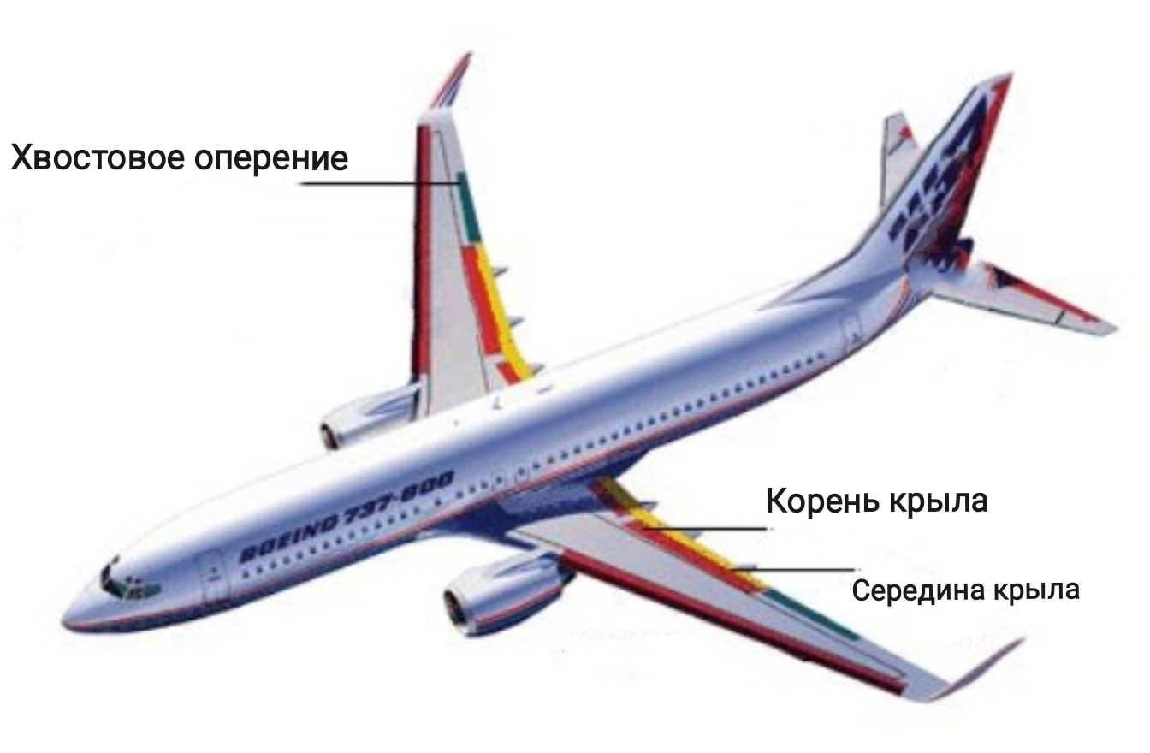
Проектирование компонентов крыла：
Плоская форма крыла относится к проектируемой форме крыла в горизонтальной плоскости. Аэродинамические характеристики крыла напрямую влияют на процесс полёта.
В авиастроении особенно важным этапом работы является проектирование компонентов крыла.Точное описание формы крыла требует нескольких важных параметров геометрии плоскости.

Slide 6
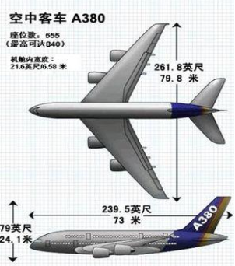
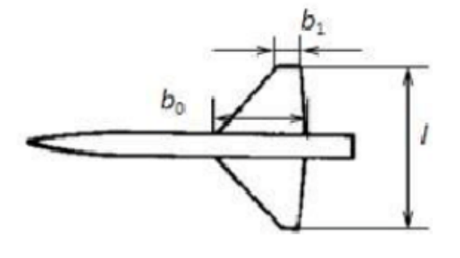
Геометрические параметры крыла：
Размах крыла:
Размах крыла относится к длине между левым и правым концами крыла, обычно выражаемой l.
Хорда крыла относится к длине хорды крыла вдоль направления фюзеляжа. Длина корневой хорды крыла – b₀, длина кончика хорды крыла – b₁,средняя геометрическая длина хорды – b_{pj} .
Хорда крыла:

Slide 7
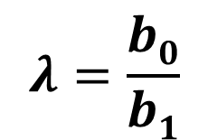
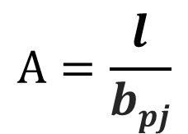
Геометрические параметры крыла:
Отношение размаха крыла l и средней геометрической длины хорды b_{pj} называется соотношением сторон.
Чем больше соотношение сторон, тем больше коэффициент подъемной силы крыла, но сопротивление также увеличивается.
Соотношение сторон:
$$А=\frac{l}{bpj}$$
Коэффициент среза наконечника:
Коэффициент среза наконечника - это отношение длины корневой хорды крыла b₀ и длины хорды кончика крыла b₁.
$$λ=\frac{b0}{b1}$$

Slide 8
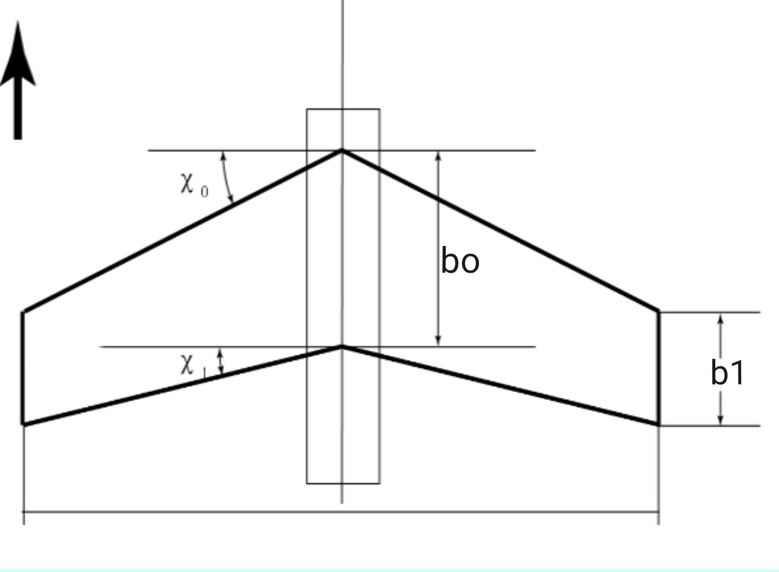
Геометрические параметры крыла:
Угол стреловидности:
Угол стреловидности относится к углу между вертикальной линией крыла и осью фюзеляжа. Угол стреловидности можно разделить на:
угол стреловидности передней кромки, | обычно выражаемый величиной χ₀
угол стреловидности задней кромки, | обычно выражаемый величиной χ₁

Slide 9

Часть 2
Сравнение нескольких широко используемых форм крыльев

Slide 10
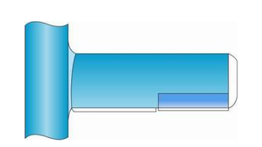
(1) Прямоугольное крыло
-- Преимущества：
Большое соотношение сторон этого крыла имеет большее отношение подъемной силы к лобовому сопротивлению.
Корень крыла к сваливанию не влияет на эффективность элеронов.
Внутреннее пространство прямоугольного крыла относительно велико, легко нагружается внутреннее расположение крыла, процесс изготовления прост, лучше решаются вопросы прочности, жесткости, конструктивного расположения.
-- Недостатки ：
Относительная толщина относительно велика.
Это крыло тяжелее, так что общий вес самолета увеличивается.

Slide 11
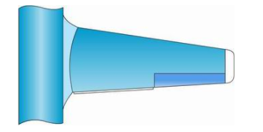
(2) Трапециевидное крыло
-- Преимущества：
Трапециевидное крыло также относится к крылу с большим соотношением сторон, широко используемому в дозвуковых самолетах.
Трапециевидное крыло имеет меньший вес,чем прямоугольное прямое крыло, потому что чем больше соотношение корня и кончика, тем меньше вес крыла при прочих равных условиях, тем больше его жесткость.
Еще одним преимуществом является то, что оно очень просто в изготовлении.
-- Недостатки ：
Чем больше соотношение корневых наконечников, тем из-за сваливания кончика крыла легко снижается эффективность элеронов.

Slide 12
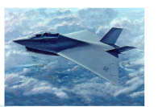
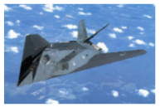
(3) Треугольное крыло
-- Преимущества：
Это крыло характеризуется большим углом стреловидности, малым соотношением сторон, малой относительной толщиной, хорошими трансзвуковыми характеристиками, сверхзвуковым сопротивлением, малым изгибом, прочностью на кручение и лучшими жесткостными характеристиками по сравнению со стреловидным крылом.
Большое внутреннее пространство позволяет размещать различные элементы, такие, как шасси, топливо и т.д.
-- Недостатки ：
В полёте коэффициент подъемного сопротивления низкий, крейсерские характеристики не очень хорошие.
При большом угле атаки имеется достаточный коэффициент подъемной силы, поэтому посадочные характеристики плохи.

Slide 13
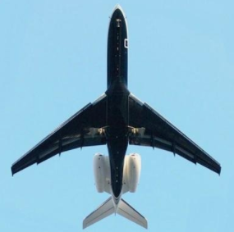
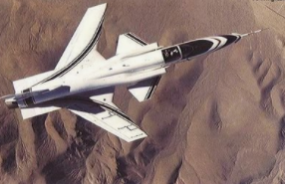
(4) Стреловидные крылья и передние стреловидные крылья
 | Стреловидное крыло | Переднее стреловидное крыло
Преимущества: | Можно улучшить критическое число М крыльев, задержать генерацию ударных волн, повысить боковую устойчивость самолёта. | Когда угол атаки увеличивается, корень крыла глохнет первым. Поскольку в зону сваливания не входят элероны, такое сваливание не приводит к потере боковой маневренности самолета, обеспечивающей безопасность полета.
 | Можно избежать большого волнового сопротивления в основном полетном состоянии. | Имеет аэродинамические преимущества заднего стреловидного крыла и не отделяет кончик крыла.
Недостатки: | Вес конструкции большой, плохие жесткостные характеристики. | Это крыло имеет проблемы с аэроупругой дивергенцией.
 | Легко вызвать разделение воздушного потока кончика крыла.Устойчивость маневренности самолёта ухудшается. | С увеличением угла прямой стреловидности скорость аэроупругой дивергенции крыла прямой стреловидности быстро уменьшается.
Стреловидные крылья
Передние стреловидные крылья

Slide 14

Часть 3
—— Новизна работы
Наше инновационное крыло

Slide 15
“Замысловатое крыло”
большее встроенное пространство
проще
в сборке
Быстрее
безопаснее
Наш инновационный подход к выбору формы крыла заключается в том, чтобы найти крылья, которые быстрее, безопаснее, проще в сборке и имеют больше встроенного пространства.
После изучения различных форм крыльев, описанных выше, мы объединили их достоинства, избежали недостатков, чтобы создать новое крыло. Мы решили назвать его «замысловатое» крыло, то есть крыло состоит из нескольких частей определенной формы.

Slide 16
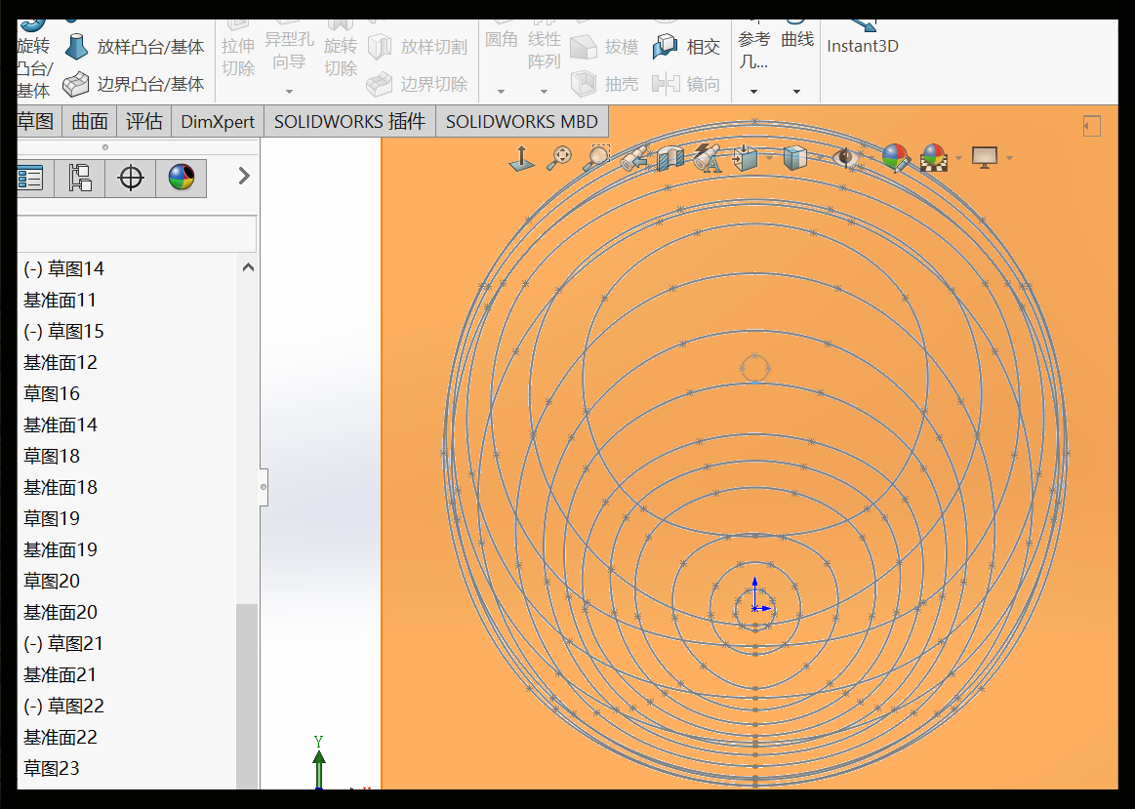
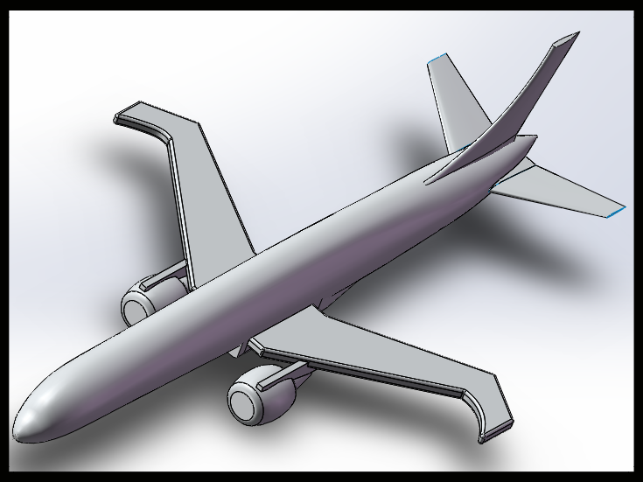
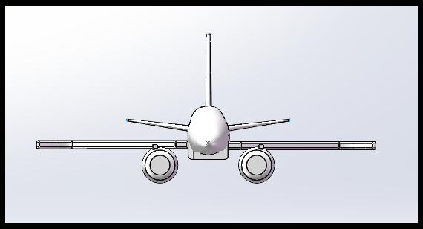
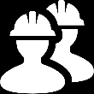
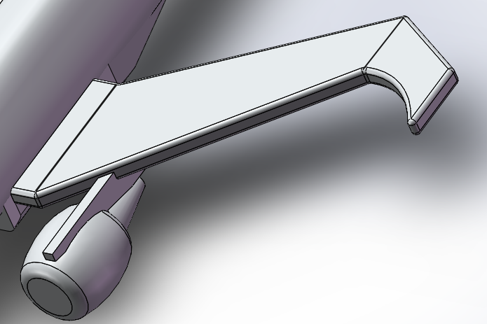
Вид инновационного крыла:
Корень крыла | прямоугольный (использует хорошие аэродинамические свойства большого соотношения сторон.)
Середина крыла | треугольная (в то же время сочетается со стреловидным типом, увеличивает встроенное пространство и избегает проблемы аэроупругой диффузии.)
Крыло хвостового оперения | Трапециевидное （в то же время сочетается с передним стреловидным типом, может лучше адаптироваться к большому углу атаки, чтобы улучшить скорость.）

Slide 17

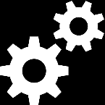
Выводы
В заключение мне хочется добавить, что мы постараемся использовать лучшие аэродинамические характеристики крыла для того, чтобы добиться прогресса человека в воздухе на более высокой скорости, добиться более глубокого исследования будущего.
Мы никогда не остановимся!

Slide 18
Спасибо
за внимание !

